Slide 1
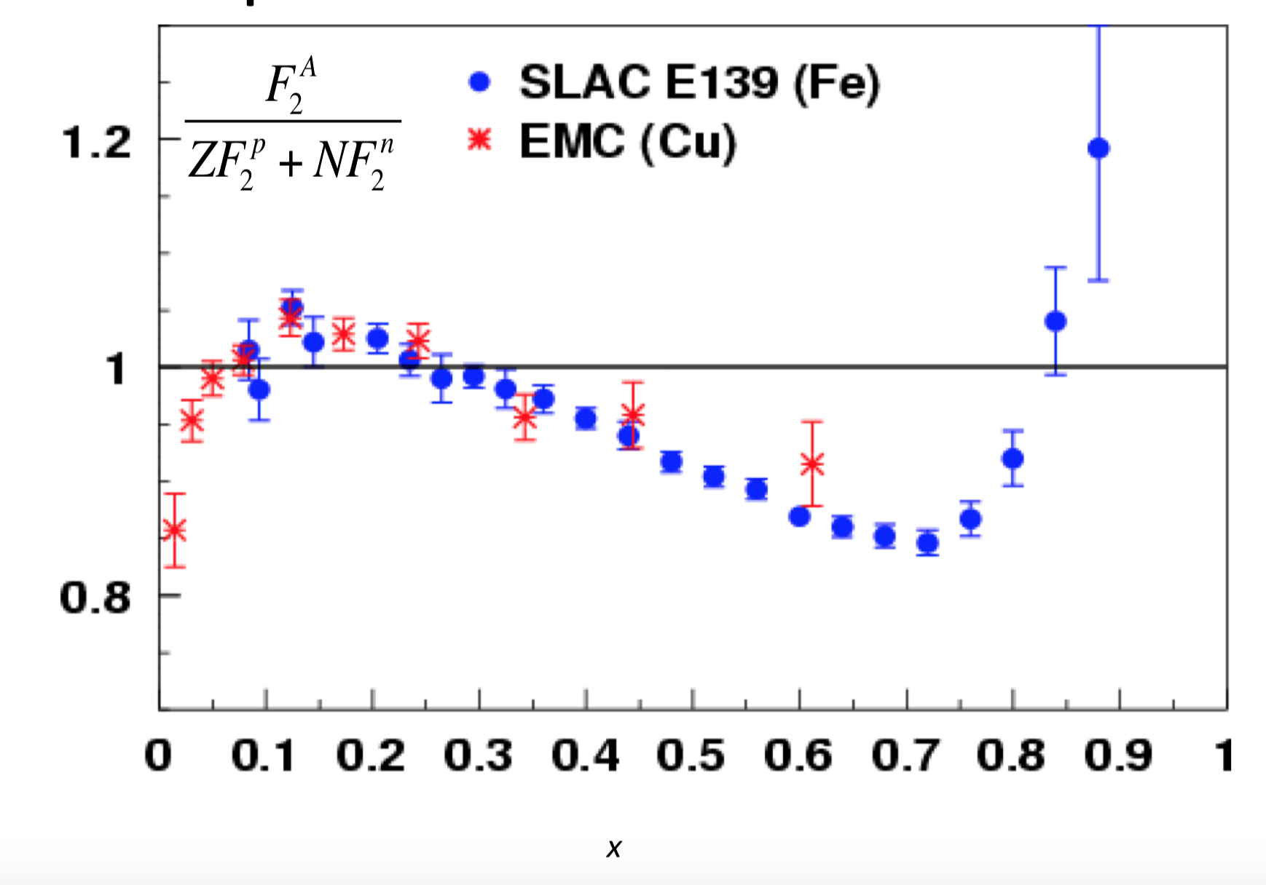
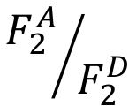

$${F_{2}^{A}}/{F_{2}^{D}}$$
Fermi motion
EMC Effect
$$x$$

